Slide 1
2조
카카오 VISION API
구나은 이경민 길민선

Slide 2
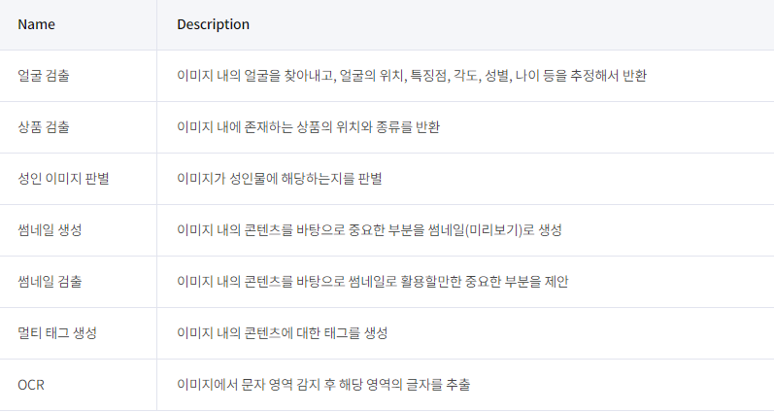
1. 카카오 VISION API 소개

Slide 3
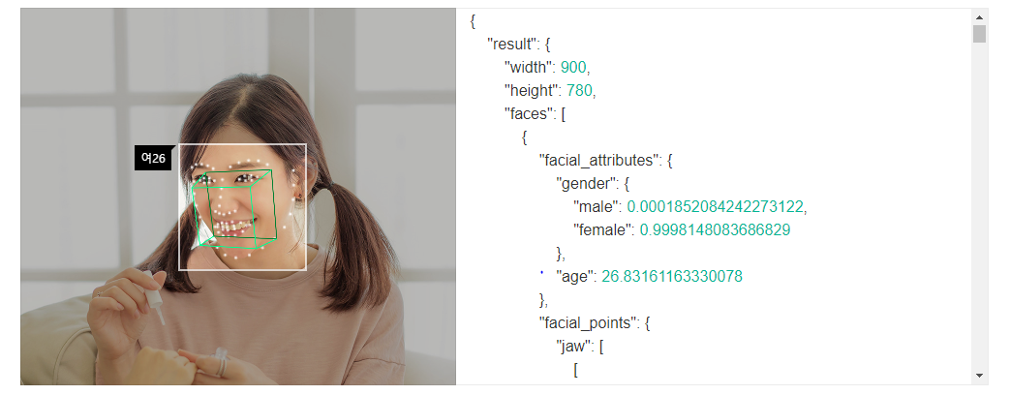
2. 얼굴 검출이란?

Slide 4
3. 시연

Slide 5
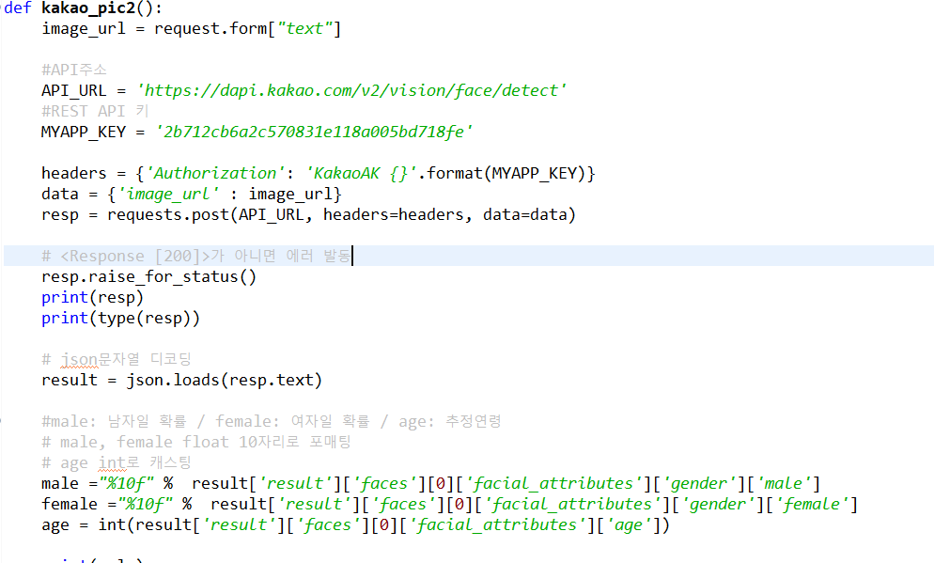

4. 코드 설명

Slide 6
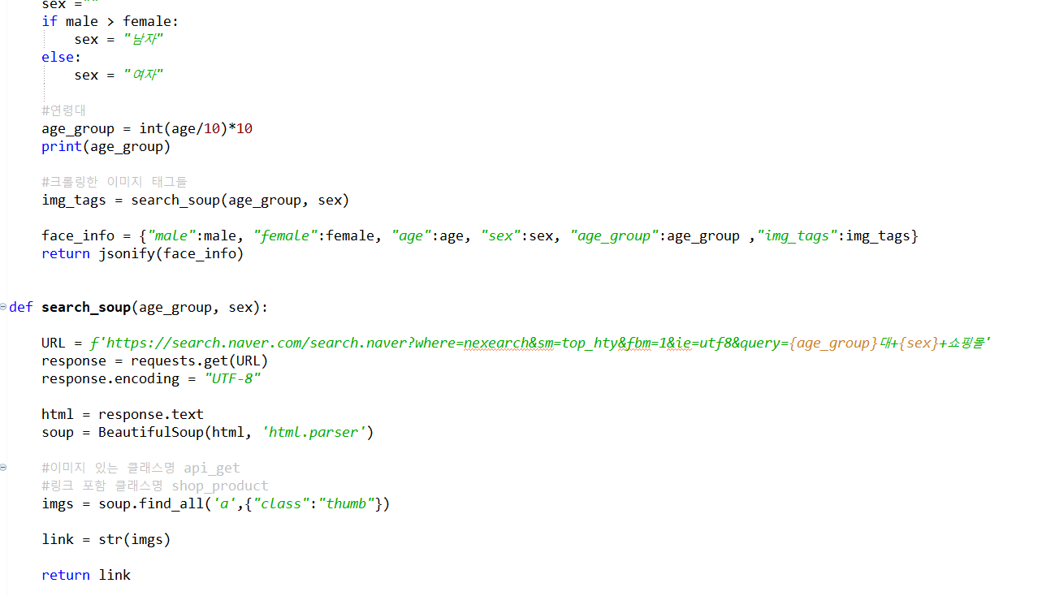
4. 코드 설명

Slide 7
Thank you

